Slide 1

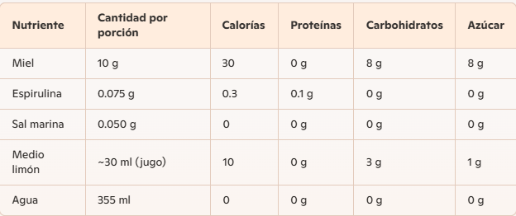

Bebidas Energéticas
Tabla nutrimental
¡PROMOCIÓN!
Tres por cada una
22
¡Es sano!
Una a
25

